Slide 1


Gynekologicko - porodnická klinika
Lékařské fakulty MU a FN Brno
přednosta: doc. MUDr. Vít Weinberger, Ph.D
Ultrazvuk v gynekologii a porodnictví
Gynekologie a porodnictví - přednášky
duben 2020

Slide 2
Ultrazvuk v gynekologii a porodnictví
Historie
20. léta 19. století – vynález sonaru pro námořní účely
1944 – první terapeutické využití UZ – rozrušení mozkové tkáně
Anglie, Austrále, Německo, USA, 70. léta Japonsko
2D, 3D zobrazení, CFM – barevné mapování nitrotělní aplikace

Slide 3
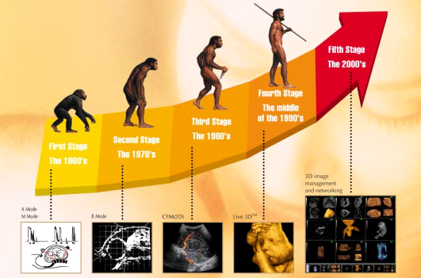
Ultrazvuk v gynekologii a porodnictví
Vývoj UZ technologie

Slide 4
Ultrazvuk v gynekologii a porodnictví
Ultrazvuková diagnostika
neinvazivní dynamická levná metoda
jediná metoda založená na mechanické energii
vyšetření provádějí sami gynekologové
  přímé propojení UZ nálezů s klinickým stavem a výsledky ostatních zobrazovacích metoda

Slide 5
Ultrazvuk v gynekologii a porodnictví
Ultrazvuková diagnostika
2D zobrazení
  základ vyšetřování, zlatý standart
3D/4D zobrazení
  doplňková metoda
  multiplanární zobrazení
  volume CT mode
  3D power Doppler

Slide 6
Ultrazvuk v gynekologii a porodnictví
Ultrazvukové vyšetření
Transabdominální (3,5 – 5 MHz)
  vyšetření podbříšku, celé břišní dutiny, útvary nad sponou – tumory, gravidita, dětská gynekologie
  s výhodou dobrá náplň močového měchýře
  možnost orientačního zhodnocení ostatní orgány dutiny břišní
Transvaginální (5 -7,5 MHz)
  vyšetření do vzdálenosti 8-10 cm
  není nutná náplň močového měchýře – nelze při zachovalém hymenu, strikturách pochvy
  výhodou je blízká poloha vyšetřovaných orgánů

Slide 7
Ultrazvuk v gynekologii a porodnictví
Ultrazvukové vyšetření
Možnosti, limitace
  přístroj – typ sondy, frekvence, rozsah programu
  omezení:
    neovlivnitelné – obezita
    někdy ovlivnitelné (oligohydramnion, vícečetná gravidita)
    ovlivnitelné (nevhodná poloha plodu, silné pohyby plodu, prázdný močové měchýř)

Slide 8
Ultrazvuk v gynekologii a porodnictví
Ultrazvukové vyšetření
diferenciální diagnostika
dg. vrozených anomálií genitálu
dif. dg. amenorrhoe
dif. dg. pelvalgie, zánětu, tumorů pánve
vizualizace IUD
terapie sterility
urogynekologie
onkogynekologie
pooperační diagnostika (krvácení, hematomy, absces, retence moči, lymfokéla…)

Slide 9
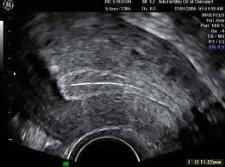
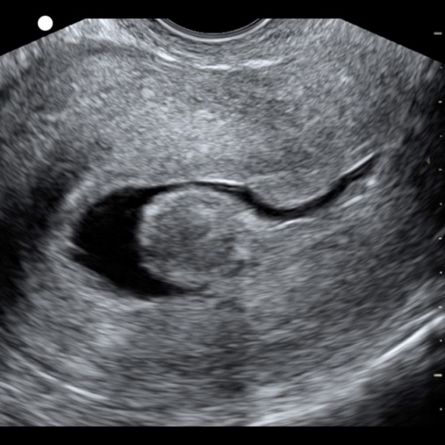
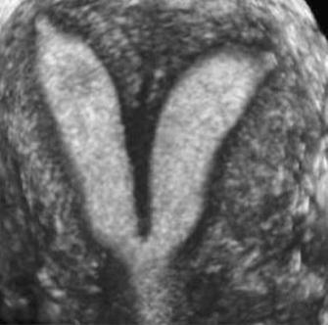
Ultrazvuk v gynekologii a porodnictví
Ultrazvuk v gynekologii
děloha
přítomnost / nepřítomnost, fáze reprodukčního života ženy
Endometrium – výška (menstr. cyklus), polypy, vztah k myometriu, symetričnost obou vrstev
  ultrasonohysterografie – dutina děložní (poylpy, VVV)
Myometrium – myomatózní uzly
Perimetrium – pohyblivost dělohy vůči okolí (endometrióza, tumory)

Slide 10
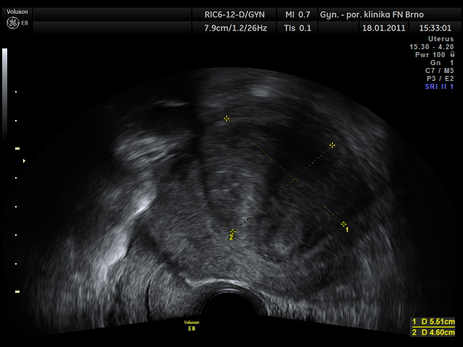
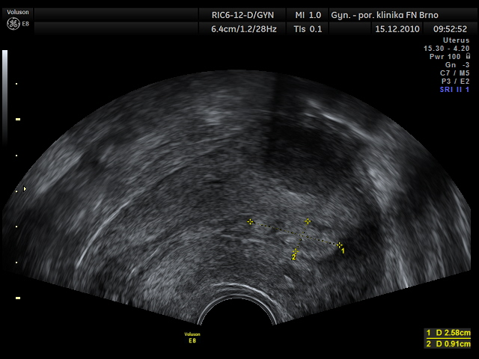
Ultrazvuk v gynekologii a porodnictví
Ultrazvuk v gynekologii
děloha – benigní nálezy

Slide 11
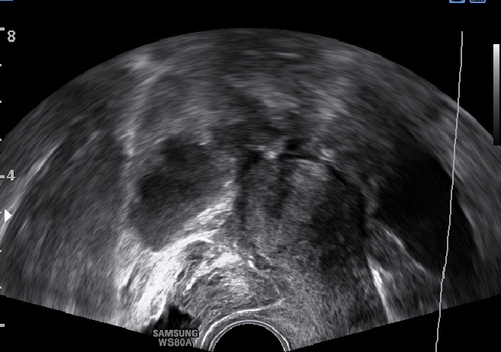
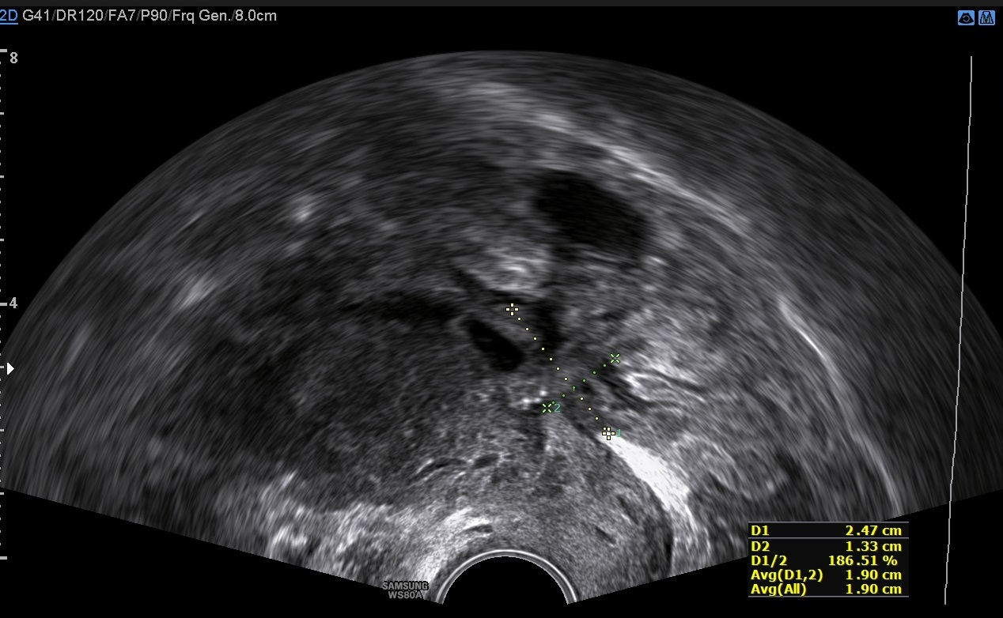
Ultrazvuk v gynekologii a porodnictví
Ultrazvuk v gynekologii
děloha – endometrióza -DIE

Slide 12
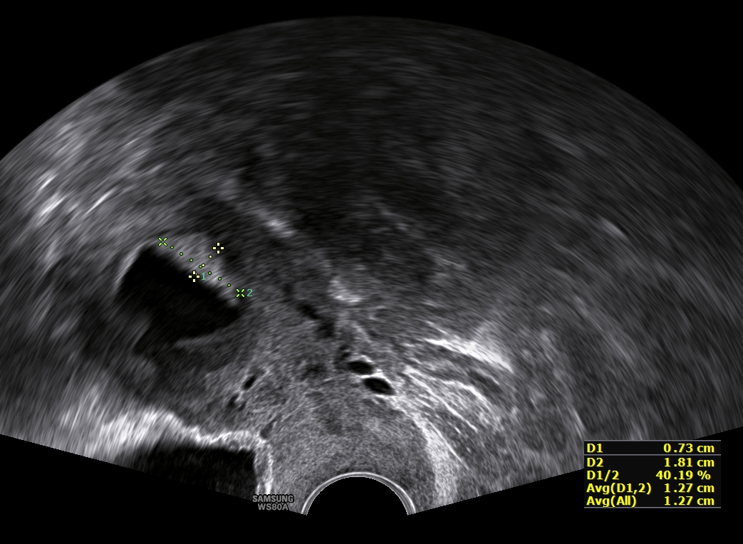
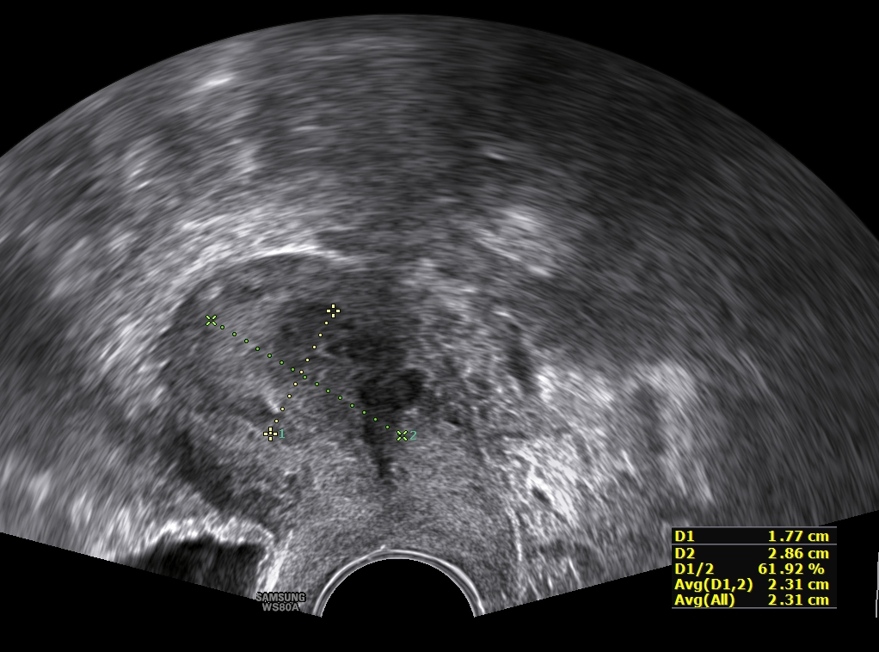
Ultrazvuk v gynekologii a porodnictví
Ultrazvuk v gynekologii
děloha - karcinom

Slide 13
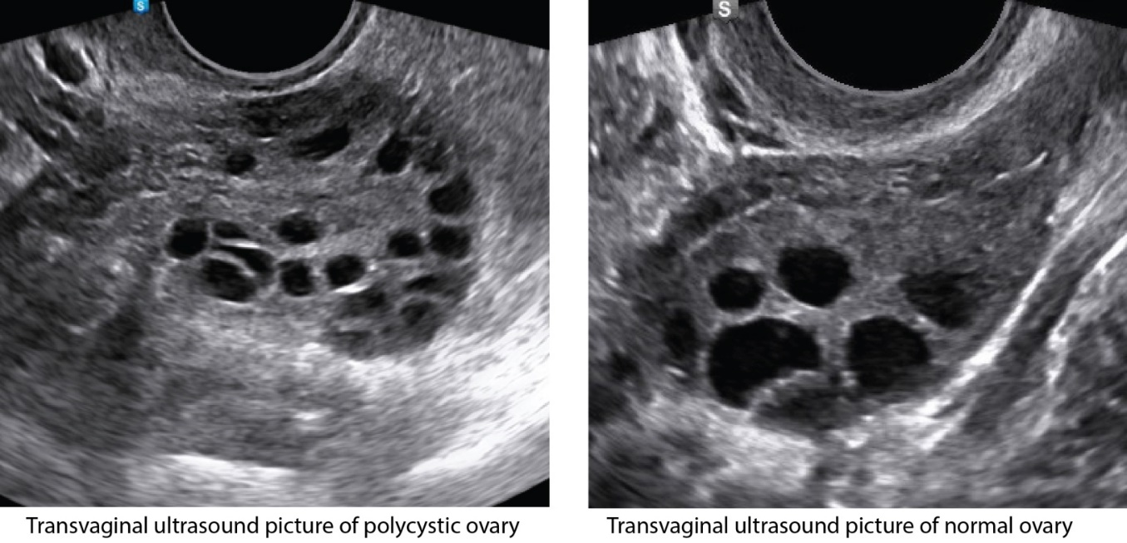
Ultrazvuk v gynekologii a porodnictví
Ultrazvuk v gynekologii
ovaria
velikost, tvar, uložení
folikuly, žluté tělísko
bolestivost při tlaku sondy, pohyblivost vůči okolí
cysty
hyperstimulační syndrom, polycystická ovaria
tumory

Slide 14
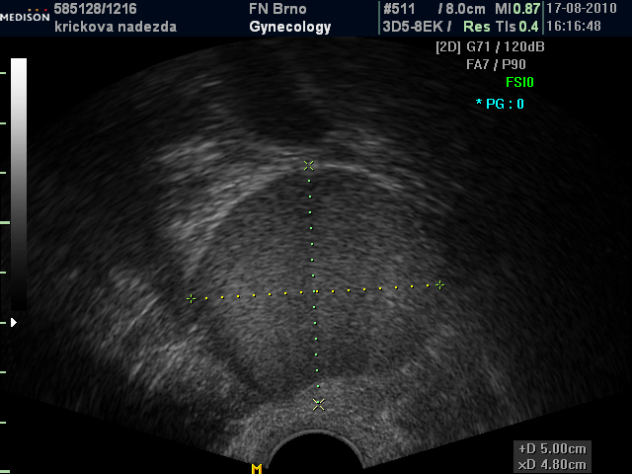
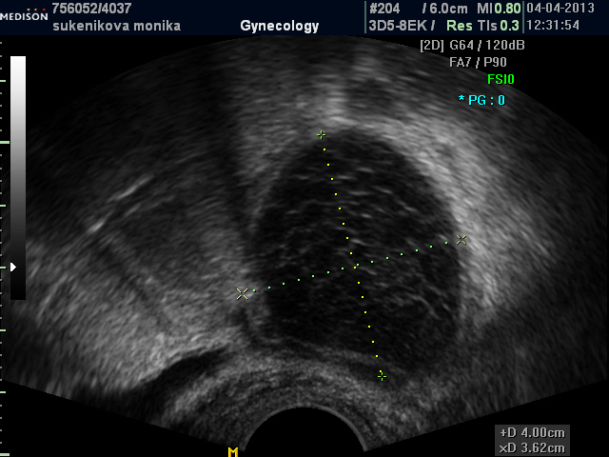
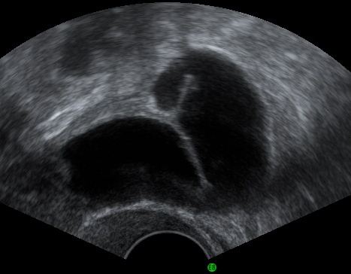
Ultrazvuk v gynekologii a porodnictví
Ultrazvuk v gynekologii
ovaria - cysty

Slide 15
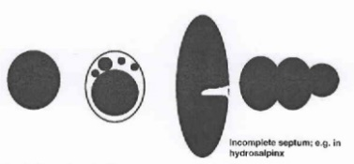
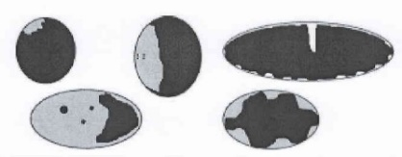
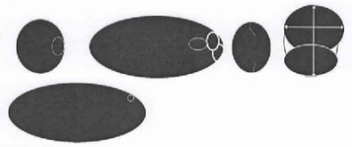
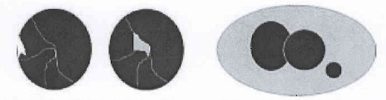
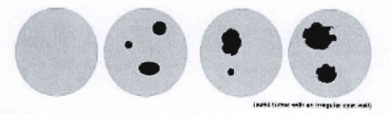
Ultrazvuk v gynekologii a porodnictví
Ultrazvuk v gynekologii
ovaria - tumory
Typ tumoru | Sonomorfologie
Unilokulární cysta
Unilokulární-solidní tumor
Multilokulární tumor
Multilokulární-solidní tumor
Solidní tumor

Slide 16
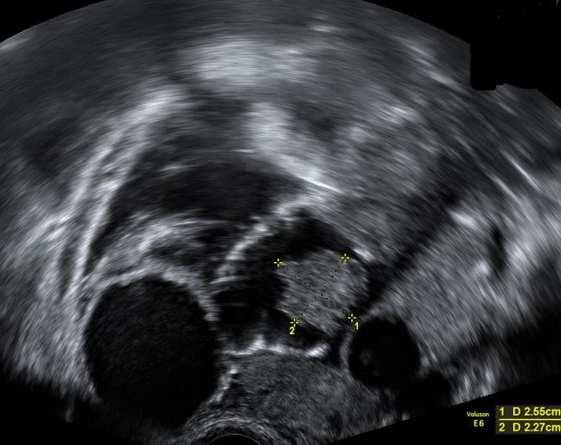
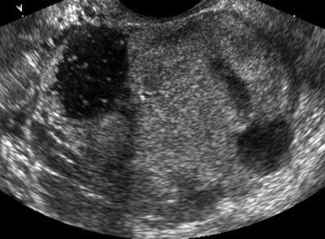
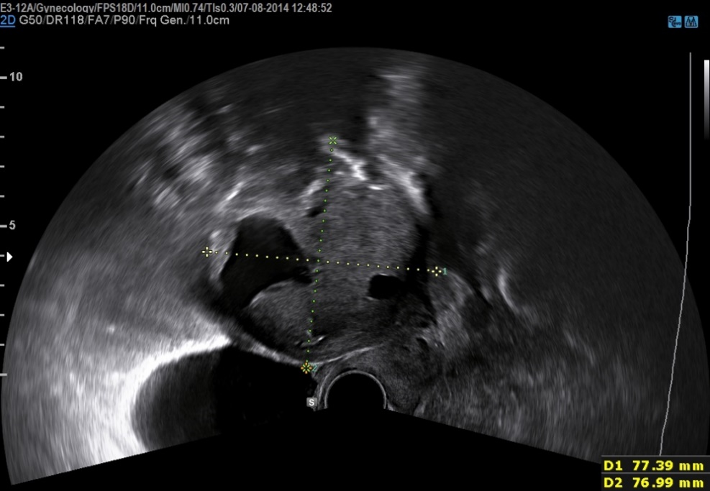
Ultrazvuk v gynekologii a porodnictví
Ultrazvuk v gynekologii
ovaria - tumory

Slide 17
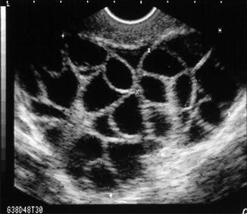
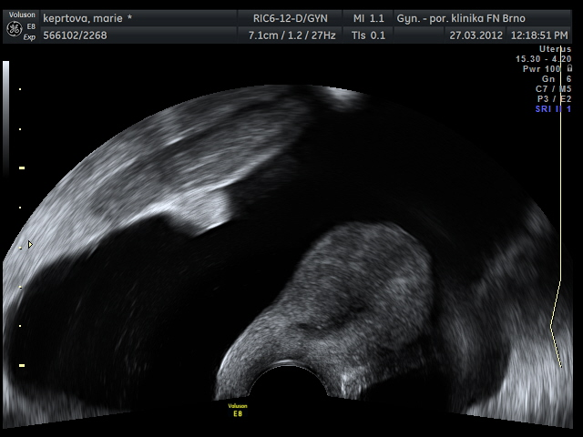
Ultrazvuk v gynekologii a porodnictví
Ultrazvuk v gynekologii
ovariální hyperstimulační syndrom

Slide 18
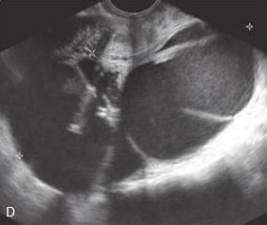
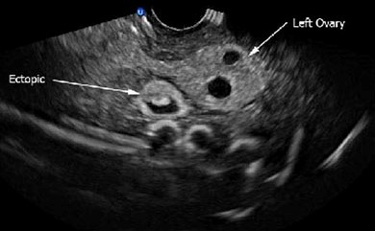
Ultrazvuk v gynekologii a porodnictví
Ultrazvuk v gynekologii
vejcovody
fyzioloigcky nemusí být vůbec detekovatelný
dilatace – sactosalpinx, pyosalpinx
extrauterinní gravidita

Slide 19
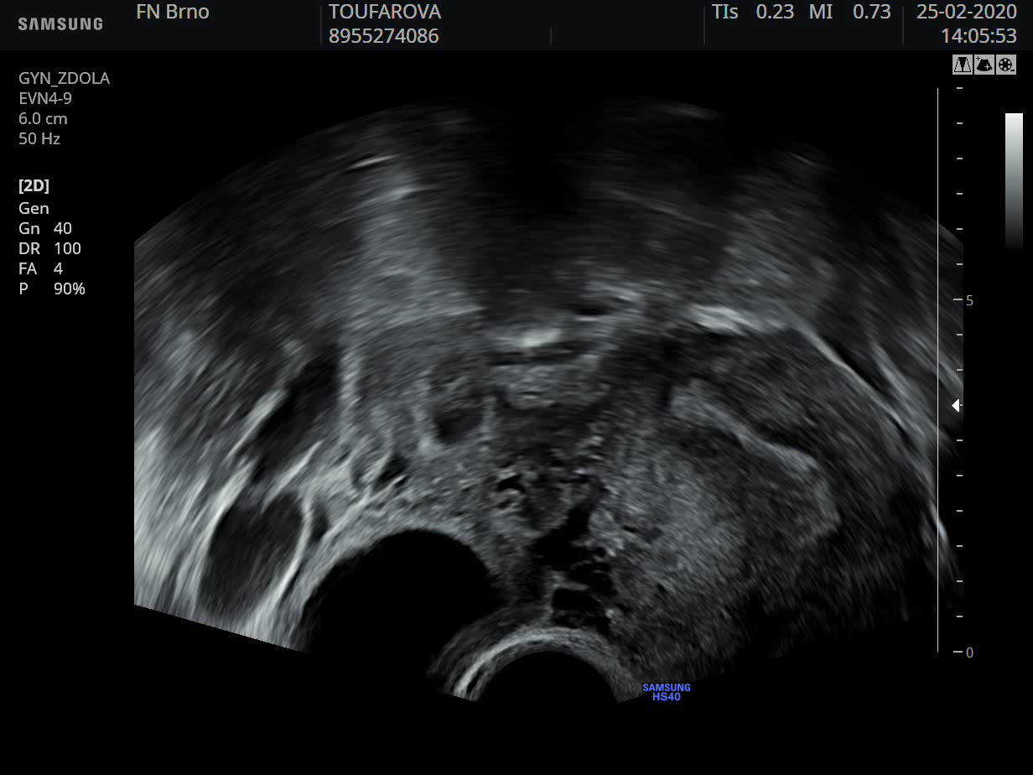
Ultrazvuk v gynekologii a porodnictví
Ultrazvuk v gynekologii
vejcovody – vitální tubární gravidita

Slide 20
Ultrazvuk v gynekologii a porodnictví
Ultrazvuk v porodnictví
detekce vrozených vývojových vad plodu
screening vývojových vad plodu 3 – stupňový
  I. trimestr (11. – 14. týden)
  II. trimestr (20. -22. týden)
  III. trimestr (30. – 32. týden)

Slide 21
Ultrazvuk v gynekologii a porodnictví
Ultrazvuk v porodnictví
Screening I. trimestru
Cíle, specifika
  detekce závažných vrozených vad plodu
  záchyt rizika chromozomální vad plodu
  lepší vizualizace některých struktur
  dostatek času pro genetické vyšetření
  bezpečnější možnost ukončení těhotenství
  stanovení možného rizika mateřských komplikací

Slide 22
Ultrazvuk v gynekologii a porodnictví
Ultrazvuk v porodnictví
Screening I. trimestru
11. - 14. týden gravidity (11+0 – 13+6)
  datace gravidity
  četnost gravidity (amnionicita, chorionicita)
  screening vývojových vad
    přímé (strukturální vady)
    nepřímé (riziko chromozomálních vad)

Slide 23
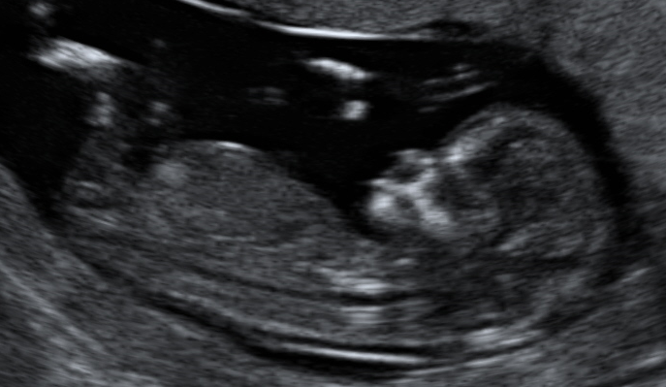
Ultrazvuk v gynekologii a porodnictví
Ultrazvuk v porodnictví
Screening I. trimestru
Datace gravidity
  stanovení přesného gestačního stáří
  měření CRL (crown – rump lenght)
  stanovení
    termín porodu
    optimalizace dalších vyšetření

Slide 24
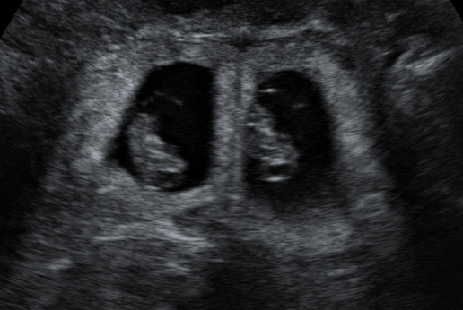
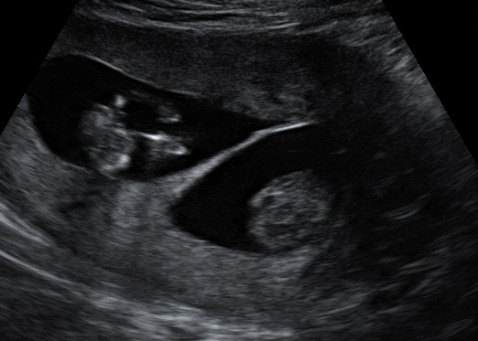
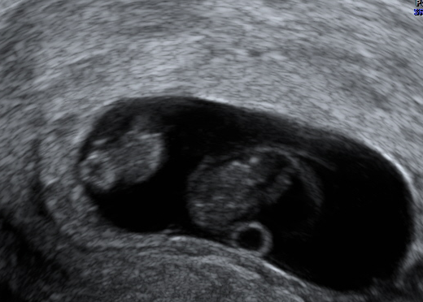
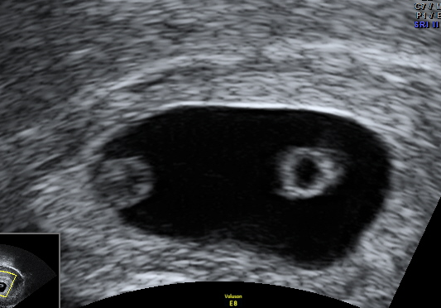
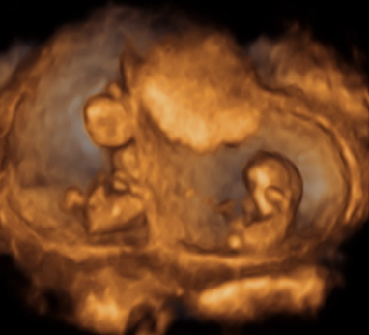
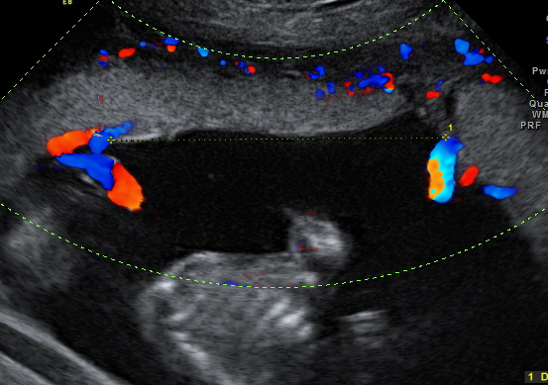
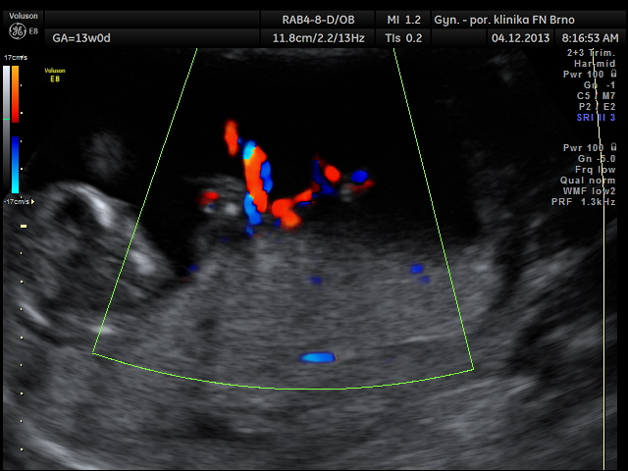
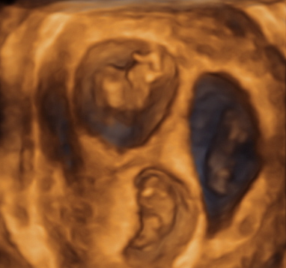
Ultrazvuk v gynekologii a porodnictví
Ultrazvuk v porodnictví
četnost gravidity – amnio/chorionicita

Slide 25
Ultrazvuk v gynekologii a porodnictví
Ultrazvuk v porodnictví
Screening I. trimestru
11. - 14. týden gravidity (11+0 – 13+6)
  datace gravidity
  četnost gravidity (amnionicita, chorionicita)
  screening vývojových vad
    přímé (strukturální vady)
    nepřímé (riziko chromozomálních vad)

Slide 26
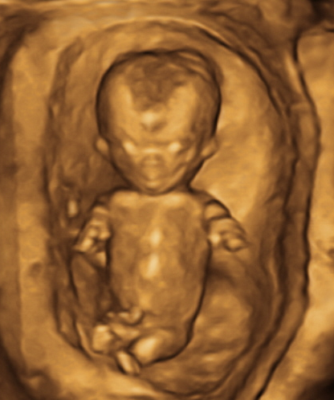
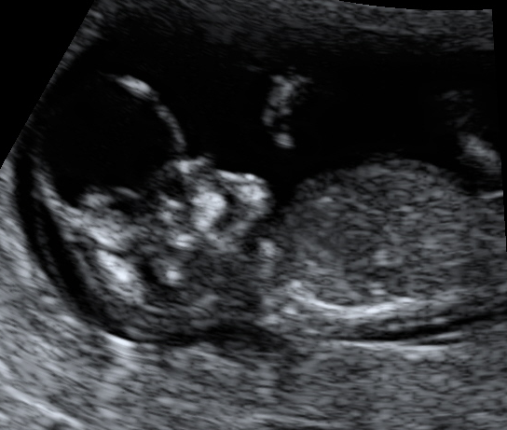
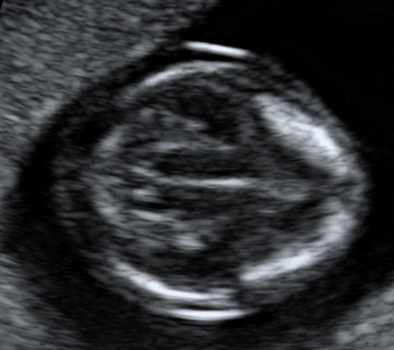
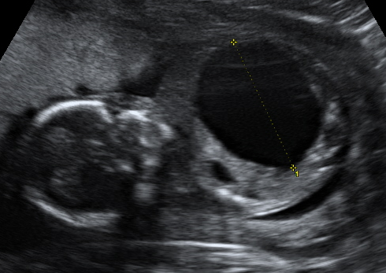
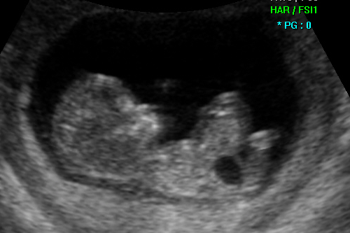
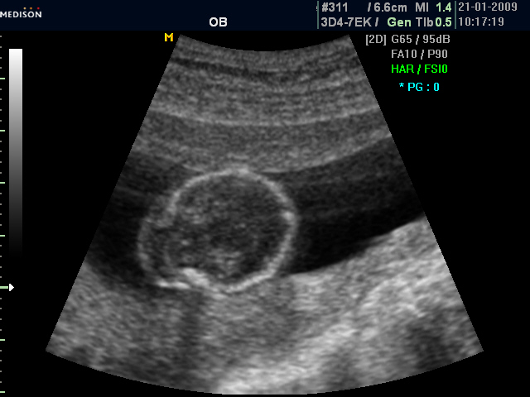
Ultrazvuk v gynekologii a porodnictví
Ultrazvuk v porodnictví
Screening I. trimestru
screening vývojových vad
  přímé (morfologické vady)
  nepřímé (riziko chromozomálních vad)

Slide 27
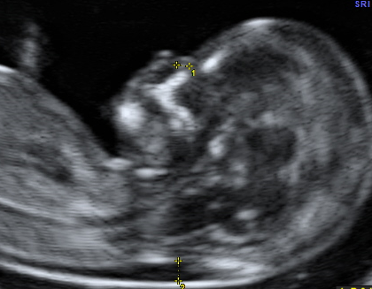
Ultrazvuk v gynekologii a porodnictví
Ultrazvuk v porodnictví
Záchyt rizika chromozomálních vad plodu I
nosní kost
intrakraniální translucence
nuchální translucence

Slide 28
Ultrazvuk v gynekologii a porodnictví
Ultrazvuk v porodnictví
Záchyt rizika chromozomálních vad plodu II
nuchal translucency ˃ 3.5 mm
  75 % plodů s aneuploidií
  30 % plodů se strukturální vadou,
  genetickým syndromem
  1% normálních plodů
základní a hlavní marker rizika vady plodu

Slide 29
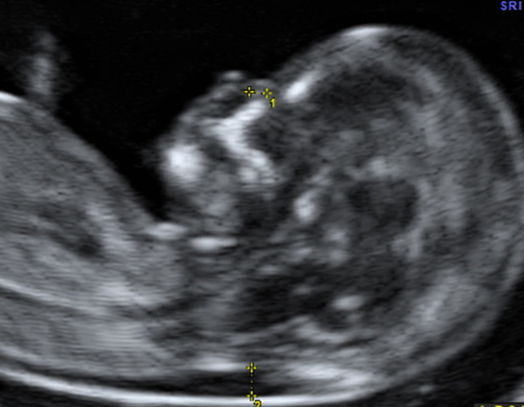
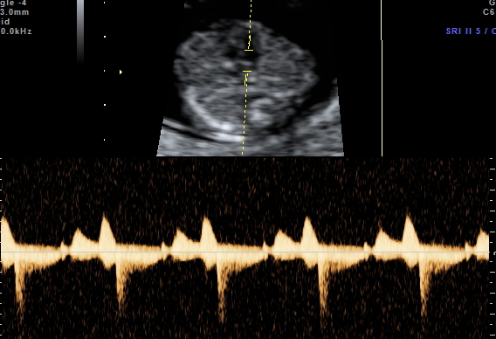
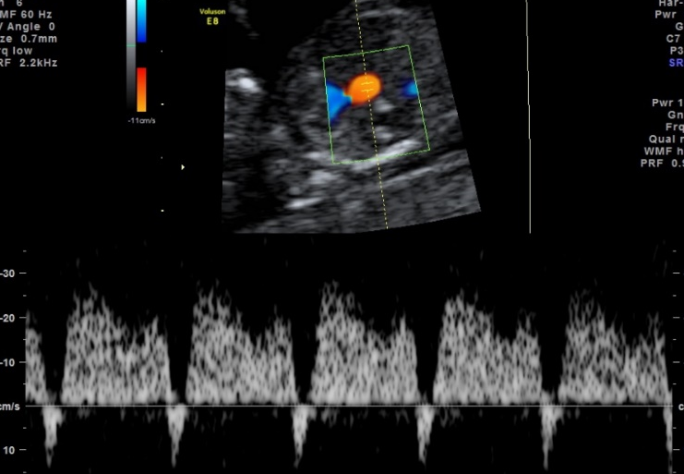
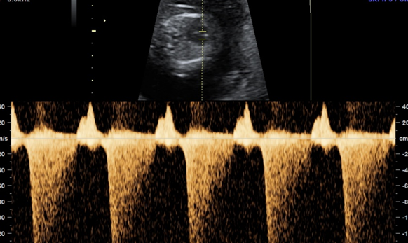
Ultrazvuk v gynekologii a porodnictví
Ultrazvuk v porodnictví
Záchyt rizika chromozomálních vad plodu III

Slide 30
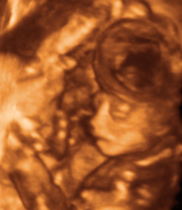
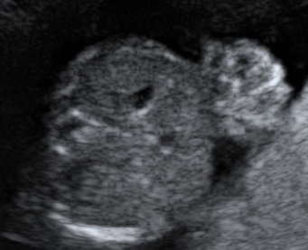
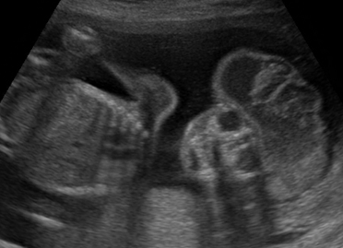
Ultrazvuk v gynekologii a porodnictví
Ultrazvuk v porodnictví
Prenatální diagnostika II. trimestru
20.- 22. týden
  záchyt vrozených strukturálních vad plodu
  záchyt vrozených srdečních vad plodu
  záchyt placentární dysfunkce

Slide 31

Ultrazvuk v gynekologii a porodnictví
Ultrazvuk v porodnictví
Prenatální diagnostika III. trimestru
30.- 32. týden
  záchyt vrozených strukturálních vad plodu
  kontrola růstu plodu
  kontrola polohy plodu
  kontrola polohy placenty
  porodní plán

Slide 32




Ultrazvuk v gynekologii a porodnictví
Ultrazvuk v porodnictví
transvaginální UZ
poloha placenty
cervicometrie
vyšetření dolního děložní segmentu (jizva po SC, myomy)
vysa praevia
extaktní vyšetření naléhající části plodu (I. trimsestr, CNS)

Slide 33



Ultrazvuk v gynekologii a porodnictví
Ultrazvuk v porodnictví
Dopplerovské vyšetřování
patologie placenty – vzestup placentární rezistence – pokles diastol. průtoku pupečníkem – vzestup RI – pokles diastoly v cévách plodu – vzestup RI v cévách plodu – centralizace oběhu
    a./v. umbilicalis a.cerebri media ductus venosus

Slide 34







Ultrazvuk v gynekologii a porodnictví
Ultrazvuk v porodnictví
Invazivní prenatální diagnostika
aminocentéza
biopsie choria
punkce pupečníku
rizika 0.8 resp. 1% abortu
vyšetření genetického stavu plodu

Slide 35






Ultrazvuk v gynekologii a porodnictví
Ultrazvuk v porodnictví
fetální terapie – intrauterinní transfúze
antiery protilátky matky – anémie plodu
vyšetření plod (RhD – cfDNA)
neinvazivní sledování (UZ, titr protilátek)
anémie (HTK < 30%)
terapie do 34.-35. týdne

Slide 36





Ultrazvuk v gynekologii a porodnictví
Ultrazvuk v porodnictví
fetální terapie – obstrukce mořových cest
vesiko – amniální shunt

Slide 37





Ultrazvuk v gynekologii a porodnictví
Ultrazvuk v porodnictví
fetální terapie – obstrukce mořových cest
thorako – amniální shunt
indikace:
  hydrops plodu
  objemný výpotek (více než ½ objemu hrudní dutiny)
  rychle progredující polyhydramnion
  22t.g. 23t.g. 24.t.g. 36t.g.

Slide 38



Ultrazvuk v gynekologii a porodnictví
Ultrazvuk v porodnictví
fetální terapie – další indikace
fetoskopicky řízení laser
  TTTS
  sIUGR (mo/bi)
  TRAP sequence
  sacrococcygeální teratom
diafragmatická hernie (FETO)
aortální valvuloplastika

Slide 39
Ultrazvuk v gynekologii a porodnictví
Závěr
neodmyslitelný pomocník gynekologa / porodníka
teoretické znalosti, praktický trénink
pravidelný audit kvality
superkonziliární ultrazvuk
specializační / nástavbová atestace

Slide 40

Ultrazvuk v gynekologii a porodnictví
Děkuji za pozornost

